Slide 2


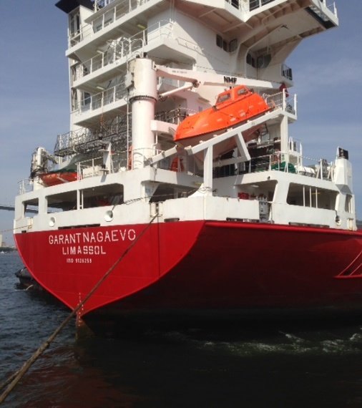
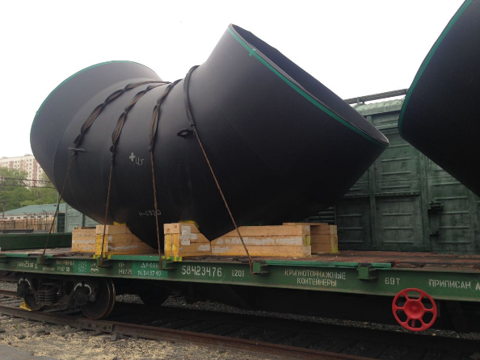

О ГРУППЕ КОМПАНИЙ ГАРАНТ ИНТЕРМОДАЛ:
ПРОФИЛЬ
Частная компания, основанная в 2014 году
Группа компаний включает в себя:
  ООО «Гарант Интермодал»
  ООО «Восточное судоходное товарищество»
  ООО «Акватракинг»
  ООО «Терминал Патрокл»
Профессиональный мультимодальный оператор, предлагающий кратчайший, простой и наиболее эффективный маршрут для обработки и доставки грузов клиента
Собственные офисы во Владивостоке, Москве и Восточном/Находке
49 сотрудников
Более чем 25-летний опыт морских перевозок, управления морскими контейнерными линиями (Каботаж / Внешторг), экспедирования и агентских услугах
Годовой валовой доход:
2021 : 1,540 млрд. руб.
2022 : 1,783 млрд. руб.
2023 : 1,896 млрд. руб.

Slide 3
О ГРУППЕ КОМПАНИЙ ГАРАНТ ИНТЕРМОДАЛ:
ОСНОВНАЯ ДЕЯТЕЛЬНОСТЬ
ОСНОВНАЯ ДЕЯТЕЛЬНОСТЬ ГАРАНТ ИНТЕРМОДАЛ
РЕСУРСЫ И ПРЕИМУЩЕСТВА ГАРАНТ ИНТЕРМОДАЛ
СУДОВОЙ И ГРУЗОВОЙ АГЕНТ
Полный комплекс услуг судового и грузового агентирования.
Высококвалифицированная команда, имеющая опыт и специализирующаяся на организации / управлении линейных контейнерных и РОРО сервисов, грузовом и судовом агентировании, мультимодальной логистике и перевозках проектных грузов
Прямые договора с РЖД, региональными отделениями РЖД и железными дорогами СНГ
Долгосрочное и эффективное сотрудничество с морскими линейными перевозчиками, портами, терминалами, автоперевозчиками и экспедиторами
Применение новых транспортных технологий
Система слежения и контроля: ежедневное обновление информации о движении груза;
Агентская сеть на территории Российской Федерации, СНГ и стран Юго-Восточной Азии
Собственные авто контейнеровозы
Собственная площадка для хранения порожних контейнеров
СУДОВОЕ И ЛИНЕЙНОЕ УПРАВЛЕНИЕ
Опыт управления флотом и Внешнеторговыми контейнерными линиями
КАБОТАЖНЫЕ ПЕРЕВОЗКИ
Перевозки контейнерных и генеральных грузов Владивосток / Восточный – Магадан и Корсаков
3
МУЛЬТИ-
МОДАЛЬНЫЕ ПЕРЕВОЗКИ
Интермодальные услуги с использованием соглашений с основными перевозчиками
ПРОЕКТНЫЕ ПЕРЕВОЗКИ
Доставка проектных и генеральных грузов на основе соглашений с железными дорогами РФ и C.I.S.
ПЕРЕВОЗКА И ХРАНЕНИЕ
Автоперевозка контейнеров.
Контейнерная площадка для хранения порожних контейнеров

Slide 4
УСЛУГИ КОМПАНИИ: РАЗВИТИЕ КОМПАНИИ И ОПЫТ УПРАВЛЕНИЯ КОНТЕЙНЕРНЫМИ ЛИНИЯМИ
2014 | Регулярные каботажные линии Владивосток-Магадан и Владивосток-Корсаков
2014 | Приобретение двух судов MPP (тип Сокол). Оператор – ООО «Восточное судоходное товарищество»
2015 | Приобретение собственного судна-контейнеровоза и организация управления судном (тх Гарант Нагаево был куплен по Бербоут Чартерной схеме для использования на каботажных линиях)
2015 | Регулярная международная контейнерная линия Владивосток-Шанхай-Владивосток совместно с САСКО (Сахалинское морское пароходство)
2017 | Сервис и управление судами на Магаданском направлении совместно с компанией Оборонлогистика
2020 | Судовое агентирование для морских линий компании MSC во Владивостоке и Восточном
2021 | Судовое и грузовое агентирование/контейнерный контроль для компании Dong Young Shipping Ltd во Владивостоке и Восточном
2021 | Генеральный экспедитор компании ООО «Русская Рыбопромышленная компания»
2021 | Создание компании – автоперевозчика ООО «Акватракинг»
2022 | Судовое/грузовое агентирование/контейнерный контроль для компании ООО «CSTAR» во Владивостоке и Восточном
2022 | Судовое/грузовое агентирование/контейнерный контроль для компании METRO SHIPPING LTD во Владивостоке
2022 | Судовое/грузовое агентирование/контейнерный контроль для компании ЕВРОСИБ/SUNSCO во Владивостоке
2022 | Агентирование морского сервиса по перевозке автомобилей на направлении Пусан-Владивосток
2023 | Организация площадки хранения порожних контейнеров. Создание компании ООО «Терминал Патрокл»

Slide 5
УСЛУГИ КОМПАНИИ: СУДОВОЕ И ГРУЗОВОЕ АГЕНТИРОВАНИЕ
СУДОВОЕ АГЕНТИРОВАНИЕ
ГРУЗОВОЕ АГЕНТИРОВАНИЕ И БУКИРОВАНИЕ
Место предложения услуг:
Владивосток (все порты и терминалы)
Восточный (терминал ВСК)
Находка (терминал НМРП)
Место предложения услуг:
Владивосток (все порты и терминалы)
Восточный (терминал ВСК)
Каботажные порты РФ
Сеть железных дорог РФ и СНГ
Список услуг:
Оформление формальностей по приходу/отходу всех типов судов по русским и/или иностранным флагом
Организация оплаты портовых сборов и буксиров
Поддержка/обеспечение электронного документооборота согласно требованиям таможни РФ
Организация обеспечения топливом, водой, провизией и запасными частями
Организация ремонта судов
Обеспечение швартовки/отшвартовки судов
Организация грузовых работ
Репатриация экипажей судов
Список услуг:
Все процедуры, относящиеся к выдачи/приему грузов клиентов линии
Привлечение грузов и букирование
Оформление экспортных документов согласно требованиям таможни
Контейнерный контроль и слежение
Согласование тарифов субподрядчиков, контроль и оплата расходов
Организация доставки до двери
Участие в таможенном досмотре
Организация перевалки грузов и сквозной доставки

Slide 6
УСЛУГИ КОМПАНИИ: СУДОВОЕ АГЕНТИРОВАНИЕ (детальное описание)
Компания имеет большой опыт обслуживания различных типов судов и репутацию надежного партнера, обеспечивающего защиту и продвижение интереса судовладельцев в портах Дальнего Востока Российской Федерации.
Компания являемся одной из ведущих компаний на рынке услуг по агентированию судов в портах Дальнего Востока России.
Мы организуем быстро и надежно:
беспрепятственное оформление портовыми властями захода/отхода судов
безопасную швартовку судна к причалу для грузовых операций
защиту и представительство в таможенных, судебных органах
снабжение провизией, свежей водой, топливом и техническое снабжение
ремонтные работы на судне при необходимости
мобильную связь для экипажа
встречу/проводы членов экипажа в аэропорту,
бронирование авиабилетов и гостиниц
оформление визы
срочную квалифицированную медицинская помощь
информационную поддержку
расчет сметы стоимости захода судна
регистрации линейных сервисов в Росморпорте

Slide 7
УСЛУГИ КОМПАНИИ: АГЕНТИРОВАНИЕ ОСНОВНЫХ КЛИЕНТОВ
СУДОВОЕ АГЕНТИРОВАНИЕ
ГРУЗОВОЕ АГЕНТИРОВАНИЕ И БУКИРОВАНИЕ
Mediterranean Shipping company (MSC)
Transcontainer
Dong Young Shipping company
EUROSIB
SUNSCO
Tenpoint
ISACO
Dong Young Shipping company
EUROSIB
SUNSCO
ISACO

Slide 8
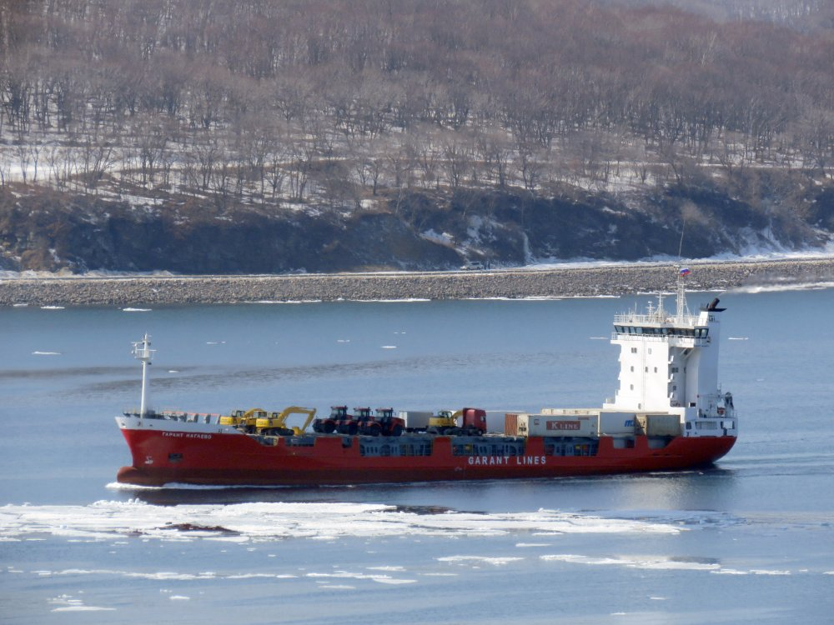
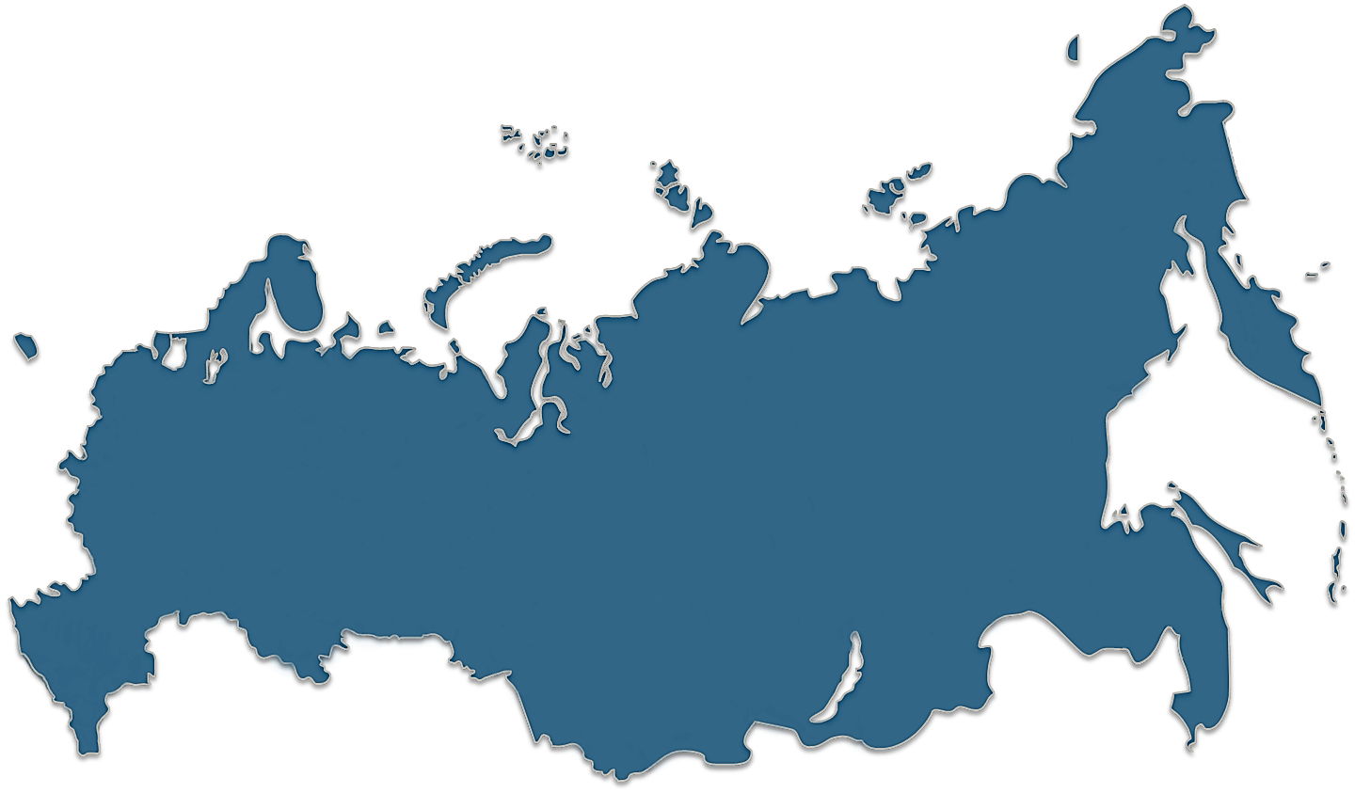
УСЛУГИ КОМПАНИИ: МОРСКИЕ КАБОТАЖНЫЕ СЕРВИСЫ
Magadan
Vladivostok
Vostochny

Slide 9
УСЛУГИ КОМПАНИИ: КОМПЛЕКС МУЛЬТИМОДАЛЬНЫХ УСЛУГ
ГАРАНТ-ИНТЕРМОДАЛ предоставляет своим клиентам полный спектр мультимодальных транспортных услуг, сочетая железнодорожный, морской, автомобильный транспорт, а также предоставляя комплекс дополнительных логистических услуг в процессе перевозки грузов в морских крупнотоннажных контейнерах, тяжелой техники, генеральных и навалочных грузов (включая опасные) в/из и через территории России, СНГ, Азии и Европы
Сервисная структура транспортных и логистических услуг компании основывается на модульном принципе: клиенту предоставляется возможность заказать как сквозной, интегрированный мультимодальный сервис на всем протяжении транспортной цепи доставки, так и ее отдельные составляющие
1
Интегрированные сервисы:
Международные интермодальные сервисы [2+3+(4)+5/9] включая доставку до склада клиента[+6]
Внутрироссийские интермодальные сервисы (ПСЖВС) [6+8+3+7+9]
Трансшипмент сервисы (2+7+3+9]
2
Морской фрахт (Экспорт/Импорт)
3
4
5
ЖД.перевозка (импорт)
6
Услуги таможенного представителя
Поездные отправки из Владивостока/Восточного в Москву/Новосибирск /Екатеринбург
Повагонные и групповые отправки
Китай - Россия
Корея - Россия
Япония - Россия
Автодоставка
(Последняя миля)
Внутрипортовое экспедирование и терминальное агентирование
7
Морской фрахт (Каботаж)
8
ЖД.перевозка (Экспорт и внутрироссийская)
9
Петропавловск-Камчатский
Магадан
Корсаков (Сахалин)
Анадырь (Чукотка)
Поездные отправки из Москвы в Новосибирск, Хабаровск, Владивосток, Восточный
Поездные отправки из Москвы в Новосибирск, Владивосток, Восточный
Повагонные и групповые отправки
Предоставление контейнера
9

Slide 10
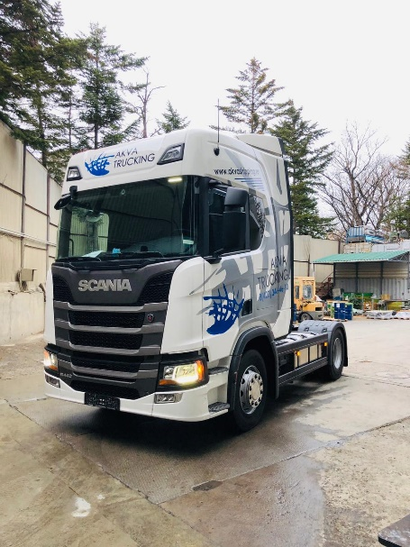
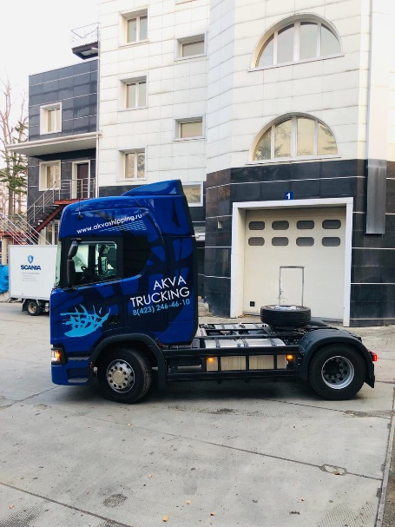
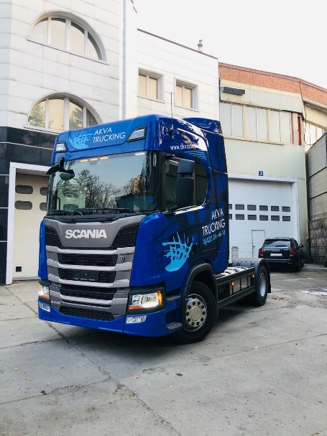
УСЛУГИ КОМПАНИИ: АВТОДОСТАВКА КОНТЕЙНЕРОВ
ДОЛЕВОЕ УЧАСТИЕ (50 %) В КОМПАНИИ ООО «АКВАТРАКИНГ»
Тип оборудования компании | Количество (ед.)
Тягач SCANIA G440A4x2NA (STD855) | 2
Тягач SCANIA R440A4x2NA (STD965) | 3
Полуприцеп Meusburger NOVTRUCK SW- 454 | 5

Slide 11
УСЛУГИ КОМПАНИИ: КОНТЕЙНЕРНОЕ ДЕПО

Slide 12




УСЛУГИ КОМПАНИИ: ПЕРЕВОЗКА ПРОЕКТНЫХ ГРУЗОВ
ООО «Гарант Интермодал» предлагает своим клиентам разработку и предоставление индивидуальных решений в области проектной логистики и комплексных логистических услуг на основе богатого опыта, накопленного сотрудниками компании:
КОМПЛЕКСНЫЕ РЕШЕНИЯ:
Разработка различных вариантов комплексной транспортной логистики с точки зрения условий перевозки (маршрут, ставки, транзитное время, выбор перевозчика, подвижного состава, размещение и крепление груза на подвижном составе и на судах, декларирование и таможенное оформление)
НАДЕЖНОСТЬ:
Репутация надежного и квалифицированного экспедитора, имеющего опыт решения любых нестандартных логистических задач.
Сервис основан на долгосрочных контрактах, заключенных с ОАО «РЖД» и железными дорогами СНГ, военизированной охране Минтранса и агентской сети в разных странах.
ГИБКОСТЬ:
Гибкая грамотная тарифная и сервисная политика – готовность обсуждать и корректировать тарифы и условия перевозки под требования клиента.
КВАЛИФИКАЦИЯ ПЕРСОНАЛА:
Особое внимание к подбору персонала. Все сотрудники имеют не менее 15 лет опыта работы в железнодорожной отрасли, судоходных линиях, портах, транспортных и таможенных органах. Большинство сотрудников прошли обучение в ведущих российских и зарубежных транспортных компаниях

Slide 13



УСЛУГИ КОМПАНИИ: ПЕРЕВОЗКА ПРОЕКТНЫХ ГРУЗОВ
ШИРОКАЯ ТРАНСПОРТНАЯ ГЕОГРАФИЯ
Многолетний опыт, накопленный нашими специалистами, позволяет нам осуществлять перевозки по всем направлениям между Россией, зарубежными странами и странами СНГ. Перевозки осуществляются как через морские порты РФ, так и через сухопутные погранпереходы (Наушки, Забайкальск, Достык, Гродеково), а также через переходы на территории Белоруссии и Польши.
РАЗЛИЧНЫЕ ВИДЫ ПЕРЕВОЗИМЫХ ГРУЗОВ
Различная колесная и гусеничная техника, в том числе РО-РО перевозки тяжеловесных и негабаритных грузов,
Опасные грузы (цианид, различные химикаты),
Металлоконструкции и оборудование,
Пакетированные и навалочные грузы.
Танк-контейнеры и флекси-танки.
Сложные объекты (заводы, объекты в сфере нефтегазовой промышленности и топливно-энергетического комплекса)
ДОПОЛНИТЕЛЬНЫЕ УСЛУГИ
Экспертная оценка негабаритного груза
Разработка схем крепления и размещения, крепление груза по схеме и контроль перегрузки
Предоставление терминальных услуг по хранению и отправке грузов
Прием груза на заводе-изготовителе, сюрвейерские услуги
Погрузка поездов на погранпереходах, в портах, Организация сопровождения и охраны грузов
Отслеживание груза и предоставление информации

Slide 14
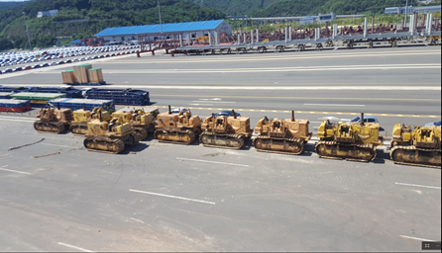
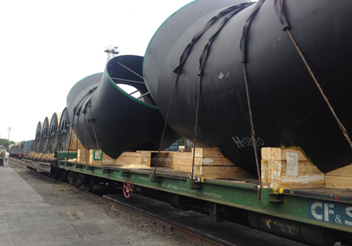
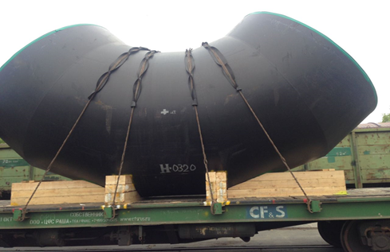
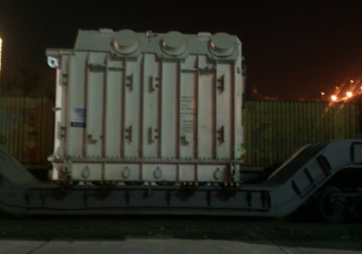
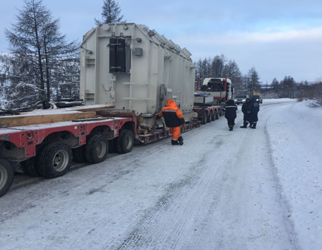
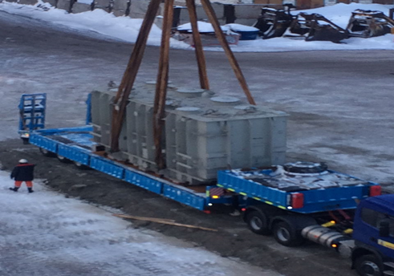
ПРОЕКТНЫЕ ГРУЗЫ: ПРИМЕРЫ ДОСТАВКИ ГРУЗОВ ЧЕРЕЗ ПОРТЫ ДФ РФ
Доставка трубоукладчиков с Сахалина в ОАЭ
Транспортировка труб и фитингов с КНР в Тобольск (СИБУР)
  Доставка трансформаторов весом 140-180 тонн в Магадан

Slide 15
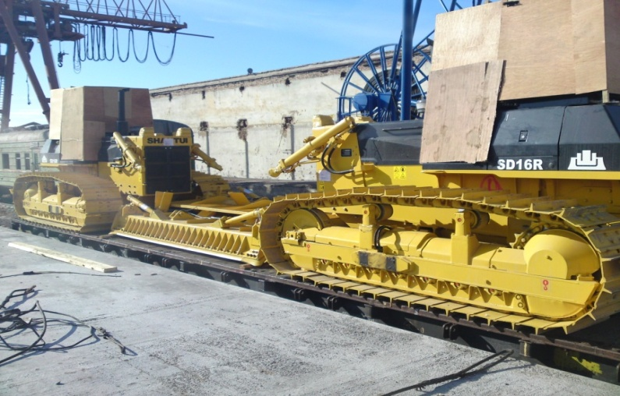
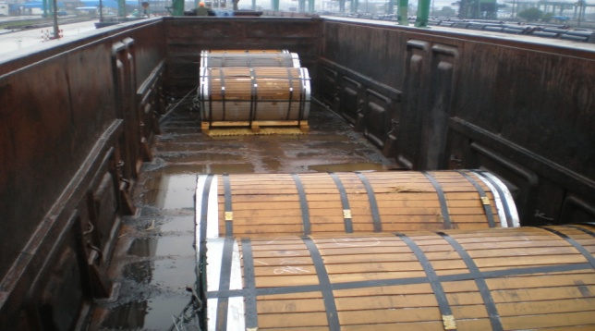
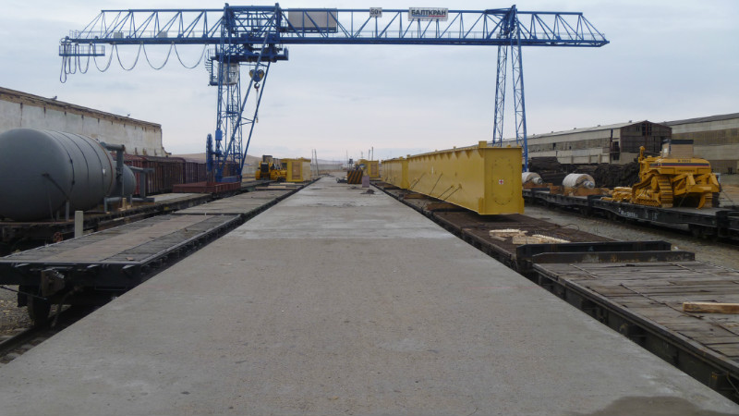
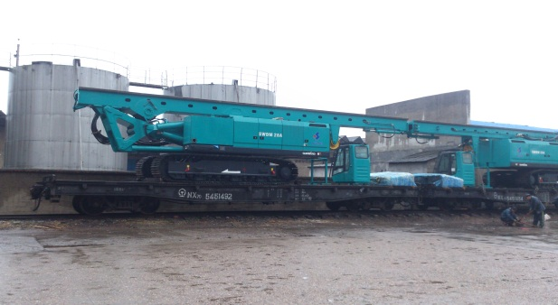
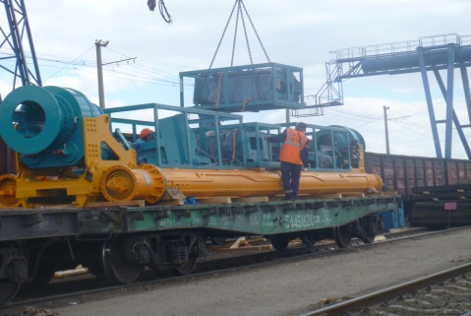
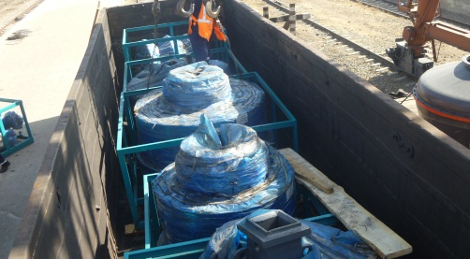
ПРОЕКТНЫЕ ГРУЗЫ: ПРИМЕРЫ ДОСТАВКИ ГРУЗОВ ЧЕРЕЗ ПОГРАНИЧНЫЕ СТАНЦИИ
Перевозка погрузчиков из КНР через Забайкальск и Достык
Перевозка стали в рулонах
из КНР в РФ
Перевозка 30-ти метровых частей крана на сцепах из платформ
Перевозка мобильной буровой вышки массой 59 тонн через Забайкальск

Slide 16
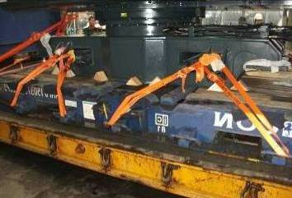
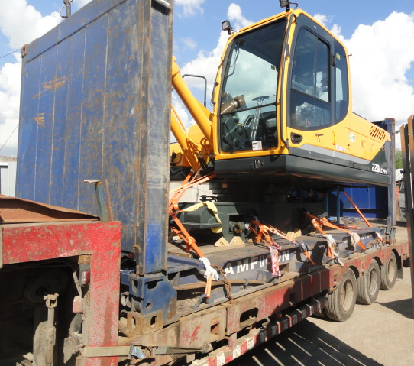
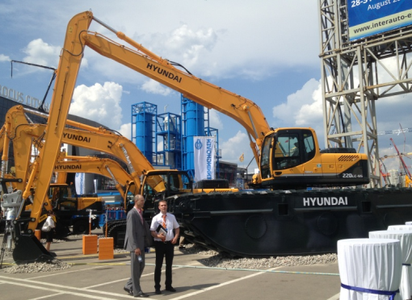
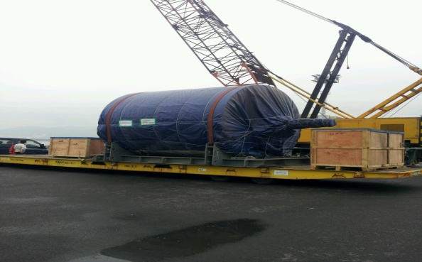
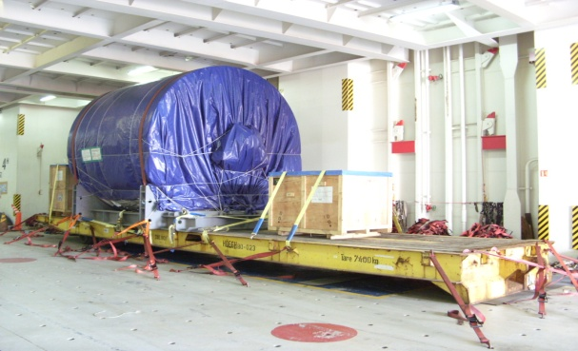
PROJECT DELIVERY: TRANSPORTATION EXAMPLES VIA SANKT-PETERBURG
Transportation of disassembled oversized floating excavator ex Busan to Moscow
Transportation of oversized equipment ex Korea to Kostroma

Slide 17
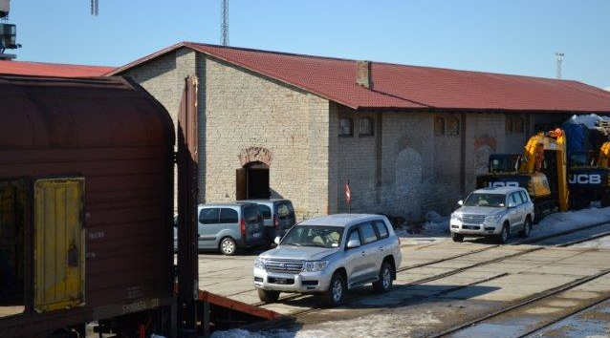
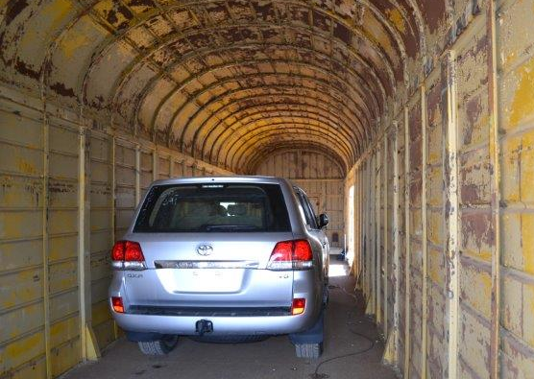
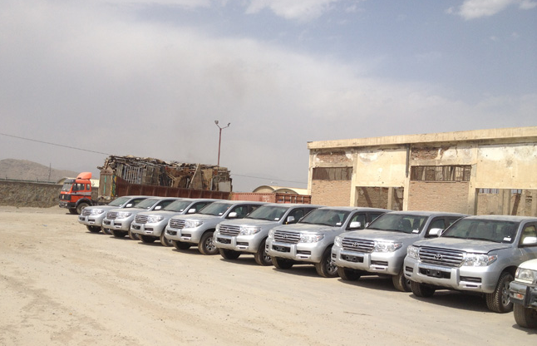
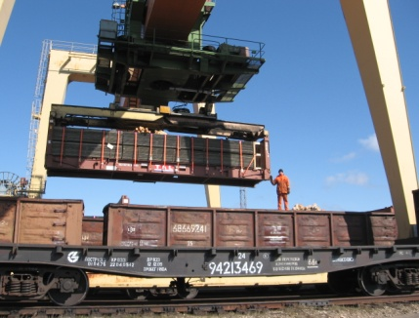
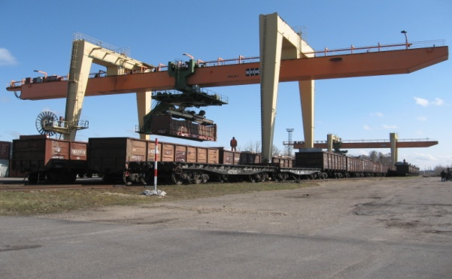
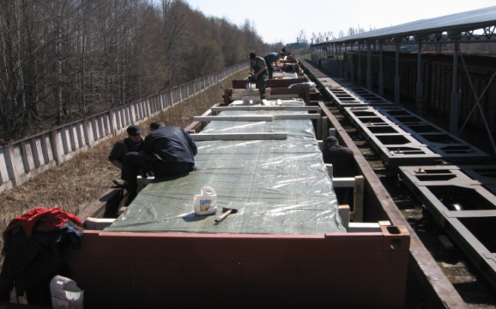
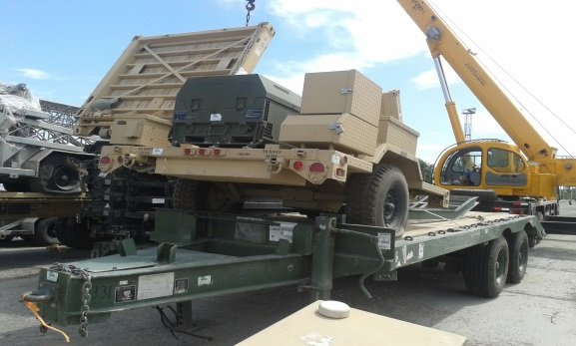
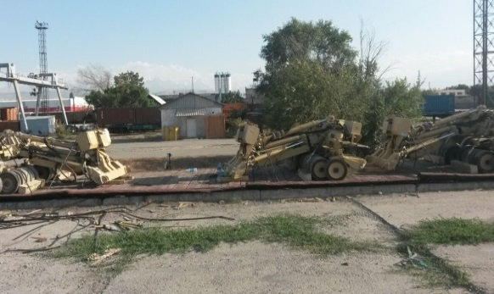
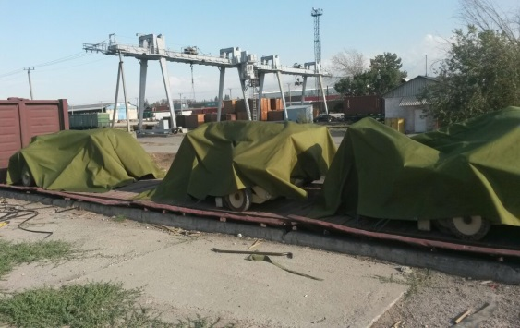
ПРОЕКТНЫЕ ГРУЗЫ: ПРИМЕРЫ ДОСТАВКИ ГРУЗОВ В АФГАНИСТАН
Доставка автомобилей из Эстонии в Кабул
Дверная доставка различных грузов на флэтрэках из Риги в Афганистан
Перевозка различной техники из Афганистана в Бишкек

Slide 18
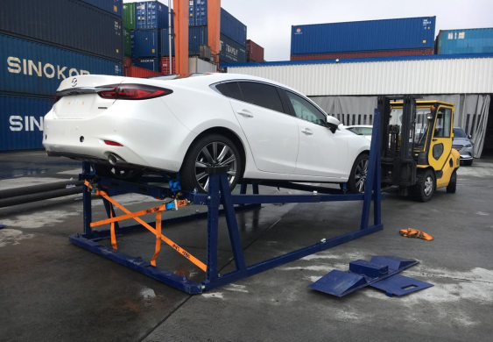
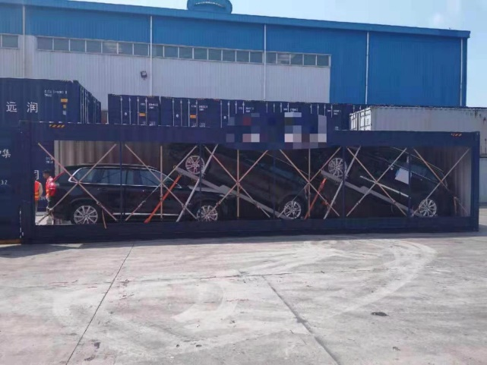
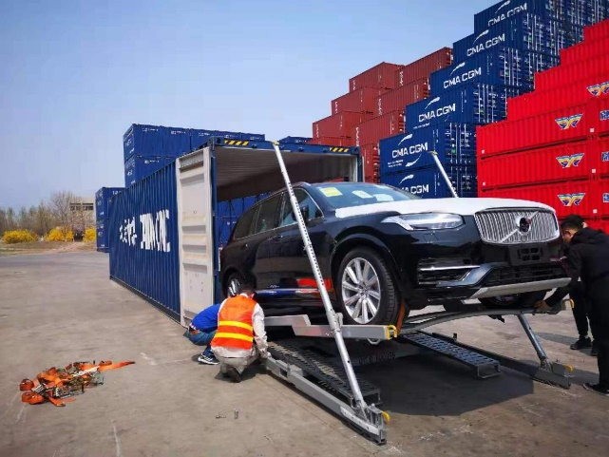
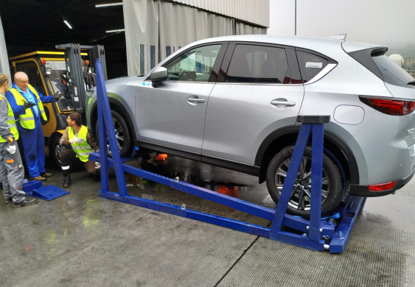
УСЛУГИ КОМПАНИИ: НОВЫЕ ТЕХНОЛОГИИ
ДОСТАВКА АВТОМОБИЛЕЙ В КОНТЕЙНЕРАХ ( 3 - 4 автомобиля/40HC)
Загрузка/крепление автомобиля вне контейнера
в транспортном средстве/контейнере нет рабочих
значительное снижение повреждений при погрузке
Защита от внешних воздействий (камни, пыль)
Высокое качество доставки

Slide 19




















УСЛУГИ КОМПАНИИ: КЛИЕНТЫ И ПАРТНЕРЫ
КАБОТАЖНЫЕ ПЕРЕВОЗКИ
СУДОВОЕ И ГРУЗОВОЕ АГЕНТИРОВАНИЕ
ПЕРЕВОЗКА ПРОЕКТНЫХ ГРУЗОВ
19

Slide 20












COMPANY SERVICES: CUSTOMERS AND PARTNERS
МУЛЬТИМОДАЛЬНЫЕ ПЕРЕВОЗКИ И ЭКСПЕДИРОВАНИЕ
20

Slide 21
CREATED TO LEAD

